Slide 1
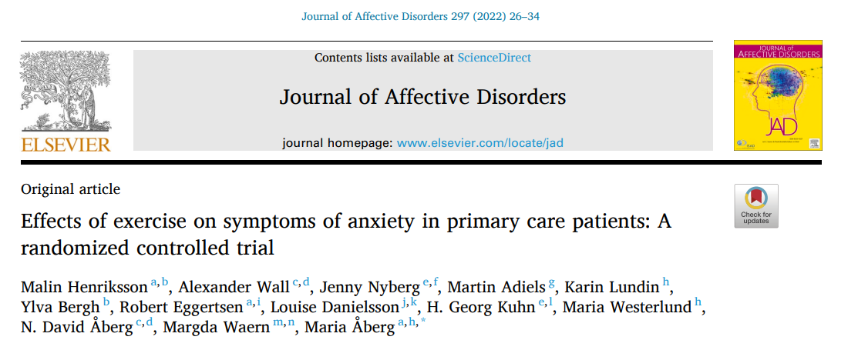
Arş. Gör. Dr. Rumeysa Betül KAYA
KTÜ Tıp Fakültesi Aile Hekimliği AD
30.01.2024

Slide 2
Giriş
Anksiyete için günümüzün standart tedavileri bilişsel-davranışçı terapi (BDT) ve farmakolojik tedavidir.
Kayda değer farmakolojik ilerlemelere rağmen, tedaviye direnç, yan etkiler ve ilaca uyumun zayıf olması anksiyete bozukluğu olan hastalarda yaygındır.
Ayrıca BDT için uzun bekleme listeleri, semptomları ve uzun vadeli prognozu kötüleştirebilir.
Birinci basamak sağlık hizmetleri kapsamındaki genel pratisyenlerin (GP'ler), kişiselleştirilmiş, yan etkileri düşük ve kolayca reçete edilebilen tedavilere ihtiyacı vardır.

Slide 3
Giriş
Bu tür tedavilerden biri, tek başına veya standart tedavilerle birlikte kullanılabilen fiziksel aktivitedir.
Randomize kontrollü çalışmaların (RKÇ'ler) meta-analizi, egzersizin depresyon semptomlarını azaltmak için etkili bir müdahale olduğu sonucuna varmıştır.
Anksiyete tedavisine ilişkin literatür çelişkilidir. Yeni bir meta-analizde egzersizin anksiyete bozukluklarının tedavisinde kullanılması için kanıtların şüpheli olduğu sonucuna varılmıştır.

Slide 4
Giriş
Anksiyete bozukluğu olan hastalar için yüksek kaliteli randomize kontrollü araştırmalara ve etkili egzersiz tedavi protokollerine ihtiyaç olduğu açıktır .
Bu çalışmanın temel amacı, anksiyete bozukluğu tanısı alan birinci basamak hastalarında egzersiz müdahalesinin anksiyete belirtileri üzerindeki etkilerini araştırmak ve orta/yüksek yoğunluklu egzersizin düşük yoğunluklu egzersize karşı yararını değerlendirmektir.
İkincil amaç ise depresif belirtilerdeki değişimi değerlendirmektir.

Slide 5
Giriş
Diğer bir ikincil amaç ise kardiyovasküler kondisyonun anksiyete belirtileri üzerindeki etkilerini incelemektir.
Birincil hipotez, 12 haftalık egzersiz müdahalesinin anksiyete semptomlarını azaltacağı ve bu etkinin orta/yüksek yoğunluklu egzersiz için düşük yoğunluklu egzersize göre daha büyük olacağı yönündeydi. İkinci olarak, egzersizin depresif belirtileri de iyileştireceğini varsayıldı.

Slide 6
Metod
Başlangıç ​​değerlendirmesinde, çalışma doktoru, fiziksel eşlik eden hastalıklar hakkındaki bilgileri değerlendirdi ve çalışma psikiyatristi, Mini Uluslararası Nöropsikiyatrik Görüşmeyi (MINI; İsveççe versiyon 6 ve 7.0 ) kullanarak anksiyete bozuklukları ve majör depresyon gibi psikiyatrik komorbiditelerin tanısını koydu.
Çalışmaya panik bozukluk, yaygın anksiyete bozukluğu ve başka türlü sınıflandırılamayan anksiyete tanısı konulan 18-65 yaş arası hastalar dahil edildi.
Birincil tanıları sosyal fobi ve agorafobi olan hastalar, bu durumlardaki kaygının durumsal doğası ve aynı zamanda BDT’nin geçerli bir tedavi seçeneği olması nedeniyle çalışmaya alınmadı.

Slide 7
Metod
Psikoaktif ilaç tedavisi (antidepresanlar veya anksiyolitikler) ile devam eden tedavisi olan ve olmayan hastalar dahil edildi. Çalışma dönemi boyunca ilaç modifikasyonuna izin verildi.
Psikoterapisi devam eden bireyler çalışmaya dahil edilmedi.
Hariç tutma kriteri, son üç ay boyunca haftada bir egzersizi aşan başlangıç ​​fiziksel egzersiz düzeyiydi.
Ek hariç tutma kriterleri arasında patolojik EKG (elektrokardiyogram), gebelik, beta-bloker kullanımı, önceden ciddi psikiyatrik hastalık (psikotik bozukluk ve bipolar bozukluk) olması, devam eden şiddetli madde veya alkol bağımlılığı sendromu ve devam eden tükenmişlik sendromunun yanı sıra yüksek intihar riski yer alıyordu.

Slide 8
Metod
Temel değerlendirmenin ardından, katılımcılar 1:1:1 olarak üç gruba randomize edildi.
Egzersiz müdahalelerini gerçekleştiren fizyoterapistler dışında, veri değerlendirmelerine katılan tüm araştırmacılar grup tahsisleri konusunda kördü.
Birincil sonuç, Beck Anksiyete Ölçeği (BAI) kullanılarak algılanan anksiyete semptomlarının şiddetinin değerlendirilmesiydi.
Toplam derecelendirmeler hiç, minimal/hafif (0-15 puan), orta (16-25 puan) ve şiddetli (26-63 puan) arasında değişmektedir.

Slide 9
Metod
Devam eden depresyon semptomlarının şiddeti (ikincil sonuç), Montgomery Asberg Depresyon Derecelendirme Ölçeği (MADRS-S) kullanılarak değerlendirildi .
Derecelendirmeler depresyon yok/minimum (0-12 puan), hafif (13-19 puan) ve orta (20-34 puan) olarak bölünmüştür. Ayrıca MADRS-S'deki 2. soru da kaygı (iç gerilim) derecelendirmesi sağladığı için analiz edildi.
Kardiyorespiratuar kondisyon/maksimum oksijen alım kapasitesi (VO ₂ max) ve kas gücü, çalışma protokolüne göre standart testler kullanılarak ölçülmüştür.

Slide 10
Metod
Her hastanın kan basıncı, kilosu, boyu ölçüldü ve vücut kitle indeksi(BMI) hesaplandı.
Alkol kullanımı, Alkol Kullanım Bozukluklarını Tanımlama Testi(AUDIT) kullanılarak değerlendirildi .
Araştırma ekibi tarafından tasarlanan bir ankette hastalar sosyodemografik özelliklerini, anksiyete sorunları yaşadıkları yılları, kullandıkları psikoaktif reçeteli ilaçları, eşlik eden hastalıklarını ve fiziksel egzersiz durumlarını bildirdiler.

Slide 11
Metod
Hastalar üç gruptan birine randomize edildi:
Müdahale I: Haftada 3 kez düşük yoğunluklu antrenmanla 12 haftalık grup egzersiz programı
Müdahale II: Haftada 3 kez orta ila yüksek yoğunlukta antrenman içeren 12 haftalık grup egzersiz programı
Kontrol grubu: Halk sağlığı tavsiyelerine göre fiziksel aktivite hakkında genel tavsiyelerde bulunan bir fizyoterapist ile tek bir seans ve çalışmanın tamamlanmasının ardından bir fitness tesisine 3 aylık üyelik

Slide 12
Metod
Müdahale, bir fitness tesisinde gerçekleştirildi ve hem müdahale I hem de II benzer kardiyorespiratuar ve direnç antrenmanı egzersizlerini ancak farklı yoğunluklarda içeriyordu.
Antrenman, 10 dakika ısınma egzersizleri ve 5 dakika soğuma ve esneme egzersizleri dahil olmak üzere her seferinde bir saat sürdü.
Birinci basamak sağlık hizmetleri rehabilitasyonunda kayıtlı bir fizyoterapist, hastalarla teke tek seans sırasında bireyselleştirilmiş programlar tasarladı. Müdahale grupları fizyoterapist rehberliğinde ayrı oturumlarda egzersiz yaptı. Seanslara katılamayan hastalar replasman egzersizlerini kendi başlarına yaptılar.

Slide 13
Metod
Tüm istatistiksel analizler SPSS versiyon 25 yazılımı (SPSS Inc., Armonk, New York) kullanılarak yapıldı.
Ana sonuç değişkenleri BAI'deki birincil değişiklikler ve MADRS-S'deki ikincil değişikliklerdi.
Anksiyete belirtilerindeki iyileşme, kontrol grubunun başlangıç ​​ve 12. hafta arasındaki BAI puanlarındaki ortalama farka dayanarak, BAI ölçeğinde 5 puanlık gruplar arası fark (iyileşme) olarak tanımlandı. Depresyon belirtileri için MADRS-S'de 3 puanlık kesme farkı (iyileşme) kullanıldı; bu, kontrol grubunun ortalama iyileşmesine karşılık gelir.

Slide 14
Metod
Daha sonra çok değişkenli ayarlamalarla ikili lojistik regresyon kullanıldı. Bunlar;
Model 1: yaş ve cinsiyet
Model 2: temel psikoaktif ilaç tedavisinin, majör depresyon ve BAI skorunun eklendiği model 1
Model 3: temel kardiyovasküler ve solunum bozuklukları ve sigara içiminin eklendiği model 2
Model 4: temel fiziksel egzersize ek olarak model 3 (haftada yapılan etkinlik sayısı ve dakika)

Slide 15
Metod
Tedavi grubu (kontrol, düşük ve yüksek yoğunluk) ve bağımsız değişkenler olarak kardiyorespiratuar kondisyon ve kas gücündeki değişiklikler ve bağımlı değişkenler olarak BAI ve MADRS-S skorları ile, model 3'teki (yukarıda açıklanmıştır) gibi ayarlamalarla gerçekleştirildi.
Tüm analizler için 0,05'in altındaki p değeri istatistiksel olarak anlamlı kabul edildi.

Slide 16
Bulgular
Toplamda 286 kişi katılmayı kabul etti ve temel değerlendirmeyi gerçekleştirdi. Hariç tutmaların (n= 29) ve geri çekilmelerin (n=34) ardından 223 kişi randomize edildi ve üç gruptan birine tahsis edildi.
Her iki cinsiyet için ortalama yaş 38,6 idi ve çoğunluğu kadındı (%70). En sık görülen anksiyete bozukluğu yaygın anksiyete bozukluğu (%57,5) iken bunu panik bozukluk (%46,4) izledi.
Kardiyorespiratuar kondisyon İsveç popülasyonuyla karşılaştırıldığında oldukça düşüktü, BMI aşırı kiloyu gösteriyordu ve %15'i günlük tütün kullandığını bildirmişti.

Slide 17
Bulgular
AUDIT’e göre katılımcılar ulusal ortalamadan daha yüksek oranda tehlikeli alkol kullanımına sahipti.
Katılımcıların yaklaşık yarısı başlangıçta 10 yıldan fazla süredir kaygıyla yaşıyordu.
Neredeyse üçte ikisi (%63,5) en az bir psikoaktif ilaç kullanıyordu.

Slide 18
Bulgular

Slide 19
Bulgular
Kontrol grubuyla karşılaştırıldığında her iki tedavi grubunda da başlangıçtan tedavi sonrasına kadar kaygıda anlamlı bir azalma gözlendi.
Her üç grupta da BAI skorları başlangıçtan tedavi sonrasına kadar azalmasına rağmen, ortalama azalma hem düşük hem de orta/yüksek yoğunluklu egzersiz gruplarında kontrol grubuyla karşılaştırıldığında yaklaşık 5 puan daha fazlaydı.
Her iki egzersiz müdahalesi de kontrol grubuna kıyasla depresyon düzeyini önemli ölçüde azalttı.
Ortalama MADRS-S skorları her üç grupta da azaldı, ancak her iki egzersiz müdahale grubu da kontrol grubuna göre ortalama olarak yaklaşık 5 puan daha fazla azaldı.

Slide 20
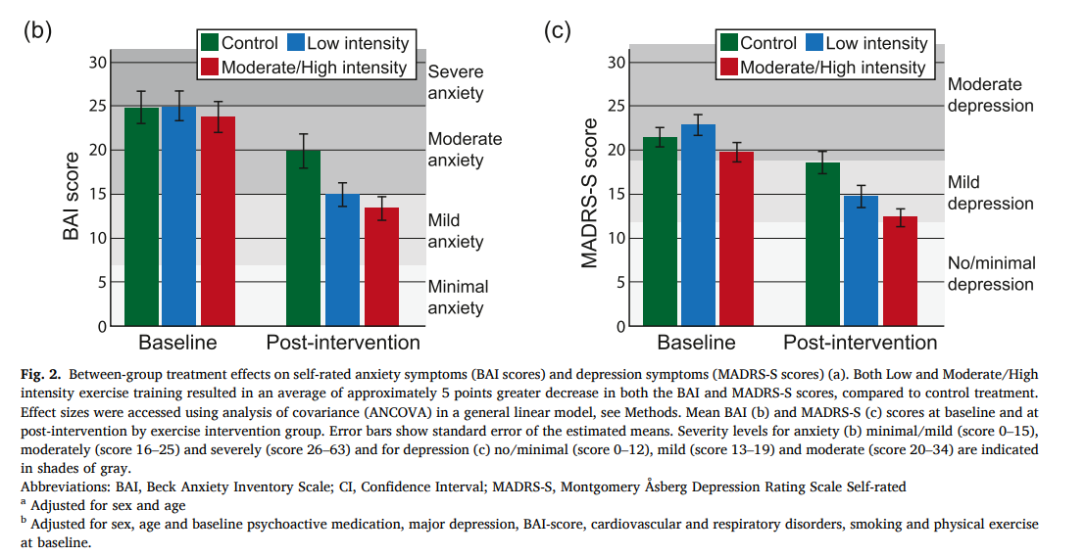
Bulgular

Slide 21
Bulgular
Çoğu katılımcının kaygı düzeyleri başlangıçta orta ila şiddetli kaygıya karşılık gelirken (BAI skorları 23,8 ila 25 puan arasında), takipteki kaygı düzeyleri her iki egzersiz grubunda da hafif kaygıya karşılık geldi.
Orta/yüksek yoğunluklu egzersiz grubunda iç gerginlik düzeyi (MADRS-S madde 2) kontrol grubuna göre takipte daha düşüktü.
Düşük yoğunluklu gruptaki fark kontrol grubuyla karşılaştırıldığında yalnızca model 4’te anlamlıydı.

Slide 22
Bulgular

Slide 23
Bulgular
Müdahale sonrası kardiyorespiratuar kondisyon seviyesindeki ortalama iyileşmede kontrol grubu, düşük yoğunluklu grup ve orta/yüksek yoğunluklu egzersiz grubu arasında anlamlı bir fark yoktu.
Ortalama kas gücü, kontrole kıyasla düşük yoğunluk grubu için p = 0,026 ve orta/yüksek yoğunluk grubu için p = 0,006 ile önemli ölçüde arttı.
Kardiyorespiratuar kondisyondaki (VO ₂ max) veya kas gücündeki değişiklikler, anksiyete veya depresif semptomlardaki değişikliklerle anlamlı düzeyde ilişkili değildi.

Slide 24
Bulgular
Müdahale döneminde farmakoterapiye başlayan katılımcıların ( n = 10) hariç tutulduğu, hem birincil hem de ikincil sonuçlar için yukarıda açıklanan modellere yönelik duyarlılık analizleri, sonuçları etkilemedi.
Her iki egzersiz grubundaki bireyler, toplam 36 seansın ortalama 25'ini tamamladı; bu da %70'lik bir uyum oranına denk geliyor. Hastalar 12 hafta sonra yeniden değerlendirildi (kontroller dahil yanıt oranı %69). Bırakma sıklığı her üç grupta da benzerdi.

Slide 25
Tartışma
Anksiyete bozukluğu olan birinci basamak hastalarında yapılan bu çalışma, anksiyete semptomlarının iyileşmesine yönelik egzersiz yoğunluğu eğilimini desteklemektedir ancak düşük ve yüksek yoğunluklar arasında etki büyüklükleri açısından büyük farklılıklar göstermemektedir.
Bu çalışma, hem düşük hem de orta/yüksek yoğunluklu egzersiz müdahalelerinin takipte anksiyete belirtilerini iyileştirdiğini göstermektedir. Bu etkiler depresif belirtilerden bağımsızdı; majör depresif bozukluğu olan hastalarda egzersizin iyi bilinen yararları göz önüne alındığında bu durumun değerlendirilmesi önemlidir.
Egzersiz yoğunluğunun net bir doz-cevap etkisi gözlenmese de, egzersiz yoğunluğunun artmasıyla anksiyete belirtilerinde iyileşme olan hastaların oranında anlamlı bir eğilim vardı.

Slide 26
Tartışma
Egzersiz yoğunluğunun net bir doz-cevap etkisinin gözlenmediğine dair bulgular, Aylett ve arkadaşlarının incelemesinde sunulan bulgularla çelişmektedir .
Tutarsızlığın kısmi bir açıklaması, çalışma grubundaki birçok kişinin uzun süreli anksiyete bozukluğu geçmişine sahip olması ve başlangıçta düşük fiziksel aktiviteye sahip olmasıyla ilgili olabilir. Bu nedenle, düşük yoğunluklu program bile çoğu katılımcının önceki hareketsiz yaşam tarzlarına kıyasla fiziksel aktivitelerinde önemli bir artışla sonuçlandı.

Slide 27
Tartışma
Egzersizin anksiyete belirtileri üzerindeki etkilerini çeşitli potansiyel mekanizmalar açıklayabilir. İlk olarak, destekleyici bir fizyoterapistin eşliğinde grup bağlamında sosyal katılım kendi başına tedavi edici olabilir.
İkinci olarak, nörobiyolojik teoriler hem kaygının nasıl geliştiğini hem de fiziksel aktivitenin beyni nasıl etkilediğini ilgilendiren sistemleri içerir.
Örneğin egzersiz, farelerde nöroplastisite ve azalmış anksiyete benzeri davranışla ilişkili olan insülin benzeri büyüme faktörü 1'in (IGF-1) üretimini tek başına uyarabilir.

Slide 28
Tartışma
Egzersizin anksiyete semptomlarını nasıl azaltabileceğini açıklayabilecek spesifik altta yatan mekanizmalar hakkında daha fazla araştırmaya ihtiyaç vardır.
Mevcut çalışmanın çift-kör olması, randomizasyon, birçok potansiyel karıştırıcı için analizlerin ayarlanması, yeterli istatistiksel güç ve iki egzersiz yoğunluğunun karşılaştırılması güçlü yönlerini oluşturmaktadır.
Çalışmadaki katılımcı sayısı (n=153), anksiyete bozukluğu tedavisinde egzersize ilişkin daha önceki RKÇ'lere göre oldukça yüksektir.
Özellikle çalışmanın nispeten uzun süresi göz önüne alındığında, %70'lik uyum oranı iyiydi. Bazı RKÇ'lerde benzer veya daha yüksek uyum oranları bildirilmiş olsa da, bunlar daha kısa müdahale süreleri içeriyordu.

Slide 29
Tartışma
Egzersiz müdahale gruplarındaki katılımcılar, fizyoterapist ve diğer grup üyelerinin sağladığı ilgi ve sosyal etkileşim ile zamandan faydalanmış olabilir ve zamanı eşleştirilmiş, aktif bir kontrol grubu daha uygun olabilirdi.
Diğer bir sınırlama, semptomların eksik veya fazla tahmin edilmesi riskini taşıyan öz değerlendirme ölçümlerinin kullanılmasıdır.
Ayrıca, psikoaktif ilaç tedavisi için düzenleme yapılmış olsa bile, anksiyolitik ilacın çalışma sonuçları üzerindeki etkisi tamamen göz ardı edilemez.

Slide 30
Sonuç
12 haftalık rehberli egzersiz müdahalesi, anksiyete sendromlu birinci basamak hastalarında anksiyete semptomlarının azalmasıyla ilişkilendirildi.
Kontrol grubuyla karşılaştırıldığında anksiyete belirtileri iyileşen hastaların oranında anlamlı bir yoğunluk artışı eğilimi vardı. Egzersizin tedavi etkisi depresif belirtiler için benzerdi.

Slide 31
Sonuç
Bu bulgular, fiziksel egzersizin etkili bir tedavi olduğu ve birinci basamakta anksiyete sorunları olan kişilere daha sık sunulması gerektiği görüşünü güçlendirmektedir.
Gelecekteki araştırmalar, belirli anksiyete bozukluklarında rehberli egzersizin kullanımını ele alabilir, akut ve kronik durumlardaki sonuçları karşılaştırabilir ve anksiyete bozukluğu olan hastalarda anksiyete ve depresif semptomları azaltmada optimal egzersiz yoğunluğunu daha fazla değerlendirebilir .

Slide 32
Dinlediğiniz için teşekkürler..

